Slide 1
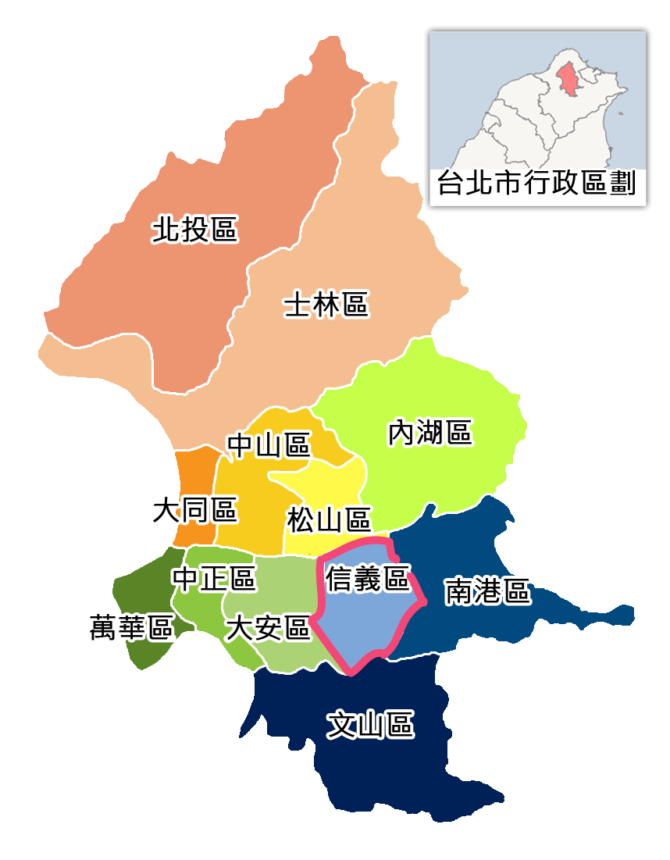
信義搜查線
認識信義區

Slide 2
信義搜查線
信義區簡介
信義區地名
信義區歷史建築
信義區傳統產業
信義區古道文碑
信義新地標

Slide 3
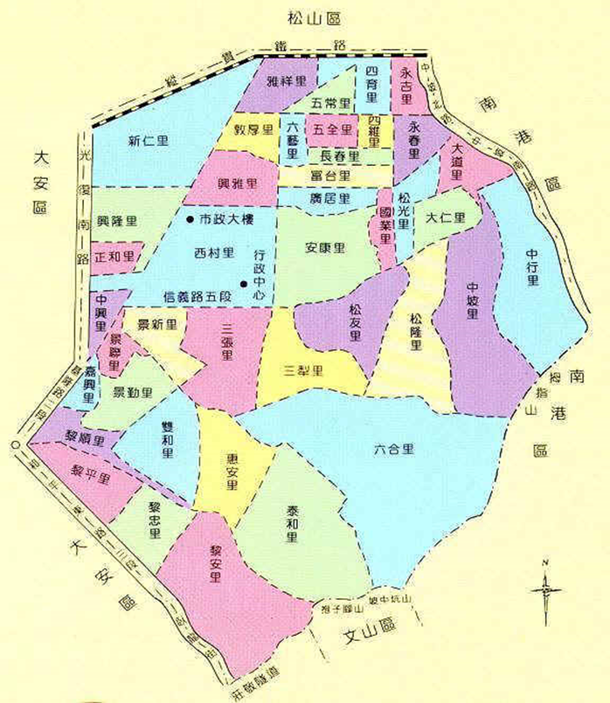

Slide 4
日治時期，西元1920年臺灣地方改制，實行街庄制，設「松山庄」，隸屬臺北州七星郡管轄， 其中之中坡、五分埔、三張犁、興雅等區域， 在今信義區轄內。1938年松山庄併入臺北市。
民國70年代末期，當時的松山區人口已達四十五萬餘人，約佔臺北市五分之一，轄有九十八里，不但是臺北市人口最多，編制人員最大的行政區，也是國內最大建制的基層單位。
?
這些是松山區成立史，不是信義區啊?
信義區成立史

Slide 5
因為民國79年臺北市將原有16個行政區調整為12個行政區，將原本屬於松山區裡面，縱貫鐵路以南，約為中坡、五分埔、三張犁、興雅等區域，獨立組成信義區。 所以信義區是從以前的松山區劃分出來的。
原來如此！
信義區成立史

Slide 6
民國19年：興建鐵路局台北機場澡堂。
民國26年：建松山菸廠。
民國79年：「信義」行政區正式成立。
民國83年：台北市新市政中心落成啟用。
民國92年：眷村文化公園及信義公民會館正式啟用，並登錄為歷史建築。
民國92年：臺北101購物中心開幕。
信義區大事記

Slide 7
信義區地名

Slide 8
興雅庄
「興雅」有吉祥又福氣的意思。
清代時，興雅庄土地肥沃，舉目望去盡為阡陌良田。
你知道興雅庄是現在的哪裡嗎？
舊時興雅庄涵括的地區，約為臺北機場、松山菸廠、 國父紀念館和現在信義計畫區的範圍。
興雅庄，已因台北市政府市政中心、市議會、世貿中心、國際會議中心、凱悅飯店等大型建築先後興建完成，又與緊鄰的國父紀念館相連成一塊，儼然已成為台北市政治、經濟、文化的重心。
信義區地名

Slide 9
三張犁
說說看，
你覺得「三張犁」地名如何而來?
以前「犁」不但是耕田的工具， 也是計算農地的單位，通常一張犁表示五甲的農地。
小朋友，計算一下「三張犁」表示幾甲農地？
3 X 5甲 = 15甲 農地
那麼「六張犁」表示幾甲農地？
6 X 5甲 = 30甲 農地
信義區地名
甲（源自荷蘭語：akker的發音）是臺灣農民計算田地面積之單位， 換算成公制1甲為2 933.99904坪，即0.9699公頃。
中華民國政府統治臺灣後，公家文書，如土地所有權狀（地契）等， 全面採用公制之度量衡，面積單位改為「平方公尺」和「公頃」。 但民間在習慣上，一般都使用坪和甲來表示面積，其中「坪」多用於城市、房屋面積，「甲」多用於農地和山坡地。

Slide 10
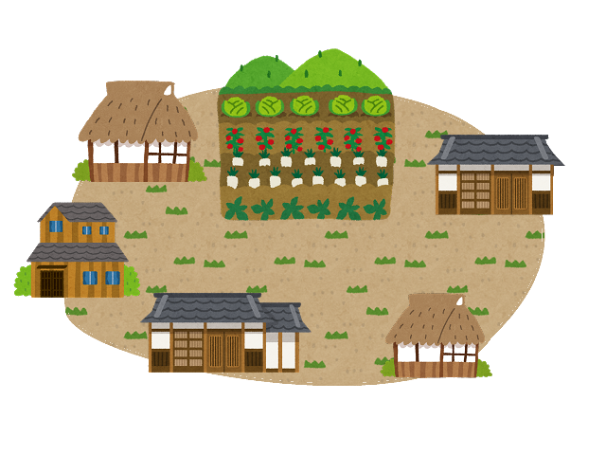
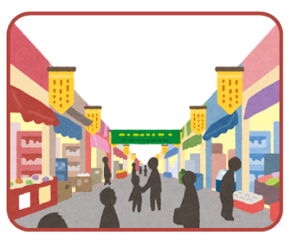
五分埔
從前在五分埔一帶因為土質差，農業不發達，生活很苦。
到了乾隆34年： 「何、周、沈、杜、李」五姓人家，合作荒地拓墾， 這一帶才慢慢繁榮起來，所以就有了五分埔的庄名。
信義區地名
五分埔現在為什麼變成 賣衣服的地方呢?
民國50年代，從中南部北上的人，有很多定居在永吉路附近，原本他們只是靠著擺地攤賣雜貨維生，後來大家不約而同地拿零碎布料做加工，做出了名聲，五分埔就成了成衣加工區。

Slide 11
後山埤
後山埤原指後山陂，陂是水塘的意思
以前在四獸山、拇指山的山腳下有永春陂、中陂 、後山陂、新庄仔陂這四座大埤塘，當時的居民就是靠這些這些大大小小的水塘的陂水灌溉農田。
其中的永春陂，位於豹山、獅山之間，大約是現在的陸軍永春營及松山商職的校址，是最早消失的陂塘；中陂位於虎山腳，目前己變為瑠公國中； 民國六十幾年，一次颱風，上游礦場的捨石山崩塌，土石流湧入陂池，也沖至福德街，造成嚴重災情。此後，中陂就奄奄一息。後來，剩下的湖面被填平，成為學校用地。
這四座埤塘，隨著農業式微，還有被開採煤礦的廢土填平，如今或已消失，或者已大幅縮小面積了。
信義區地名

Slide 12
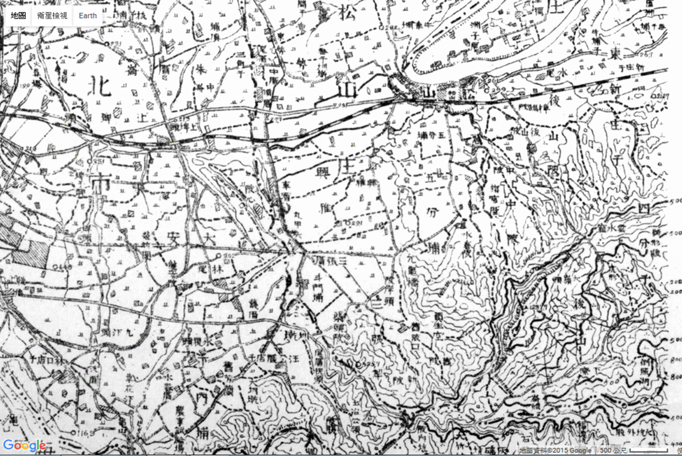
信義區地名
這是一份1907年的古地圖，你能找到哪些前面提到的地名?
「陂」對應什麼地形?四個陂名，都有對應的地形嗎?

Slide 13
信義區歷史建築

Slide 14
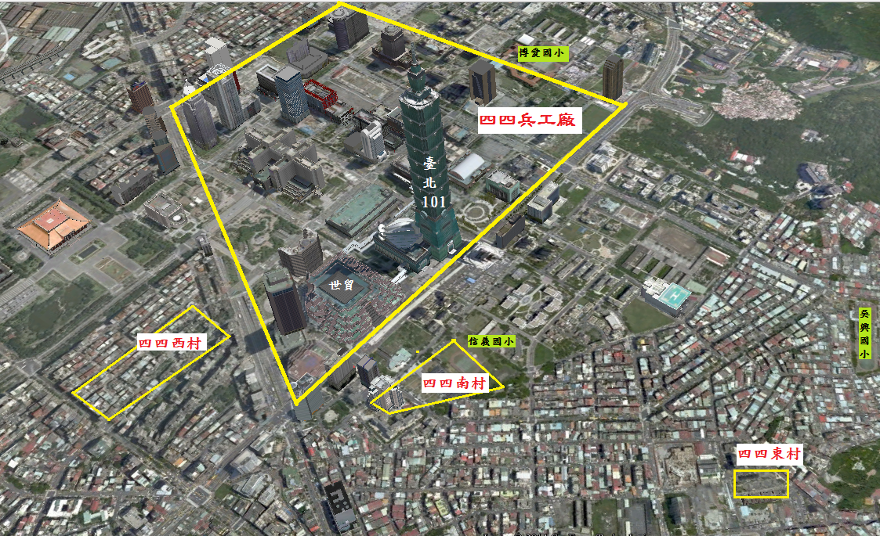
四四兵工廠
四四兵工廠專門製造砲彈和信號彈，原本在大陸在河南省， 隨著抗戰開始，兵工廠就往大後方遷移，最後從青島遷到台灣。
民國38、9年間，在試射信號彈時，不料落入三張犁山邊農村茅草房屋，燒掉好幾間民房，民眾憤怒地群集國防部請願，國防部擔心再發生類似不幸事件，因而強行規定四四兵工廠圍牆外五百公尺內禁建，也因此保住信義計畫土地的完整。
兵工廠在民國67年左右因為信義計畫而搬遷。
歷史建築

Slide 15
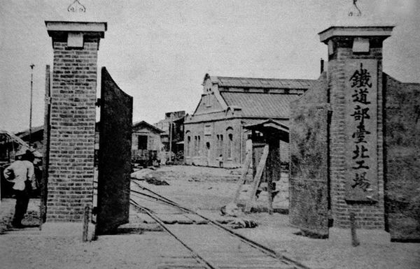
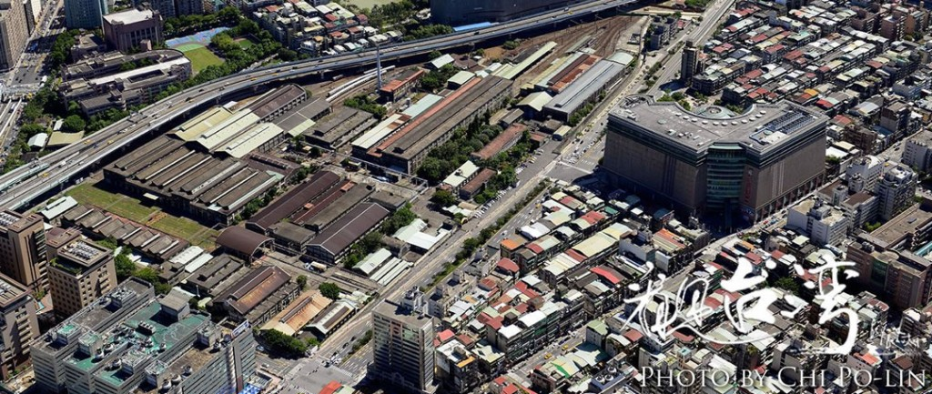
台北機廠
鐵路局台北機廠， 在光復前叫做鐵道工廠； 當時號稱為亞洲最大的火車頭製造廠， 也是台北市面積最大的工廠。
廠區位於京華城對面；建於日治中期1935年，1939年落成啟用；原本位於臺北府城北門西北邊的臺灣總督府交通局鐵道部 臺北工場遷入此處。
二戰後成為臺鐵首要的車輛基地。
歷史建築

Slide 16
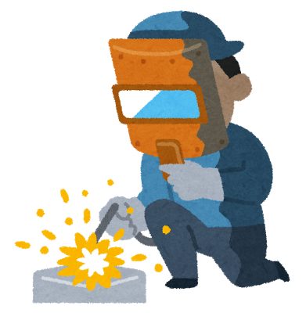
台北機廠
該機廠主要業務為電力機車、電聯車、柴電機車及客車車廂的保養與維修；有時也會進行車廂的改裝或改造（像是將平快車改造為冷氣平快車）及新車的內部裝設（如柴聯自強號及太魯閣號）。早年曾經新造火車車廂，並出口到泰國。
原位於臺北市市民大道五段，2012年10月停用， 2013年1月10日起由位於桃園市楊梅區的富岡基地取代。。
台北機廠介紹影片 https://youtu.be/fdvTE3F4TjE。
台北機廠大事記
1935年開始興建，1939年啟用。 2000年-澡堂指定為台北市定古蹟。
2013年-廠內組立工場、鍛冶工場、原動室列為台北市市定古蹟。
2015年-台北機廠全區保留，指定為國定古蹟。
歷史建築

Slide 17
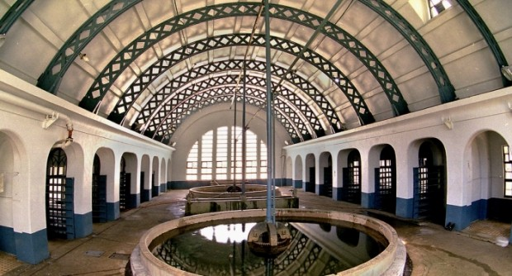
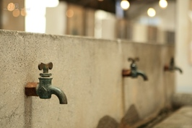
台北機廠
機廠內設有一座自落成時留存至今、設計風格受到現代主義影響的員工澡堂，每天廠房運作的廠房鍋爐、利用原動室的蒸汽錘，將利用後剩餘的蒸氣配送到員工澡堂加熱浴池，做最後的廢熱利用，也讓每天工作完一身油汙的員工，洗去一身髒污疲憊再回家。
由機廠員工設計、青銅鑄造、 可360度旋轉的水龍頭， 全世界只有台北機廠擁有。
台北機廠澡堂是藝人周杰倫電影《天台》拍攝地點之一， 為廠區內第一個被指定為臺北市市定古蹟的建築。 法國導演盧貝松電影《露西》，也在機廠周邊取景。
歷史建築

Slide 18
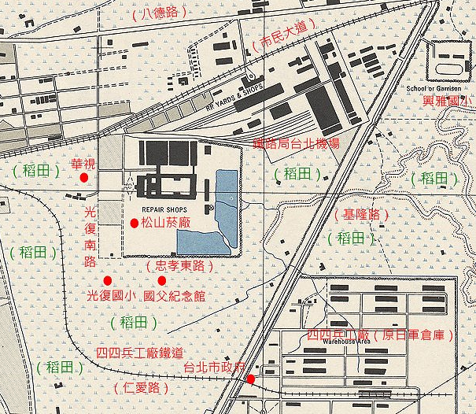
松山菸廠
建於1937年，前身為台灣日治時期「台灣總督府專賣局松山菸草工場」，松山菸廠是台灣現代化工業廠房的先驅，同時也是台灣第一座專業的捲菸廠。
1945年台灣光復後，更名台灣省專賣局松山菸草工廠，1947年改制為台灣省菸酒公賣局松山菸廠，專製捲菸、菸絲及雪茄等菸草製品。
松山菸廠為什麼在信義區呢？
信義區是由原本大安區、松山區各取一部份土地合併的，原屬於松山區的一部份，早先以「松」字為首命名的道路或機關，在行政區調整後並沒有 隨著更改，由此可見這兩區發展的淵源。
1945年美軍繪製的台北市地圖
歷史建築

Slide 19
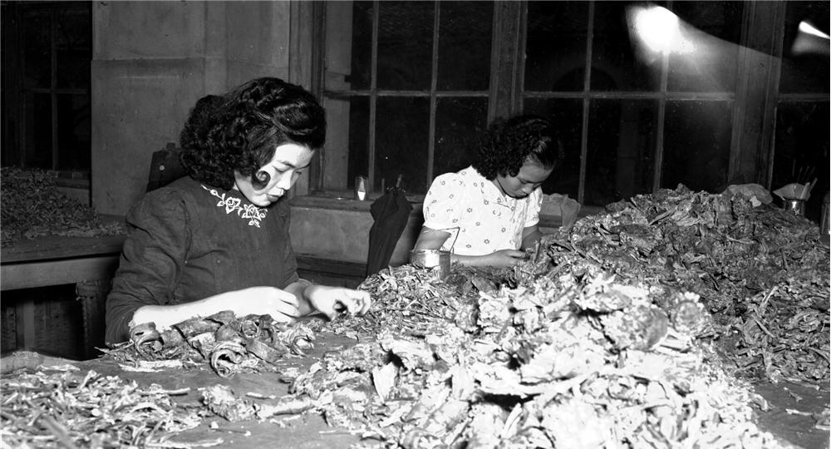
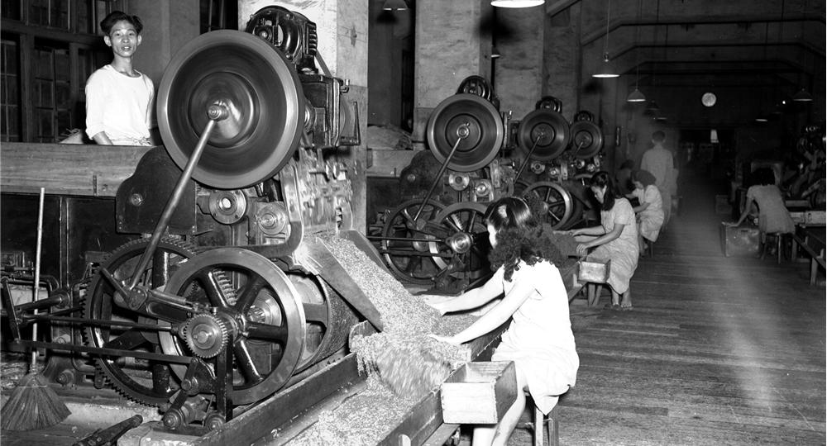
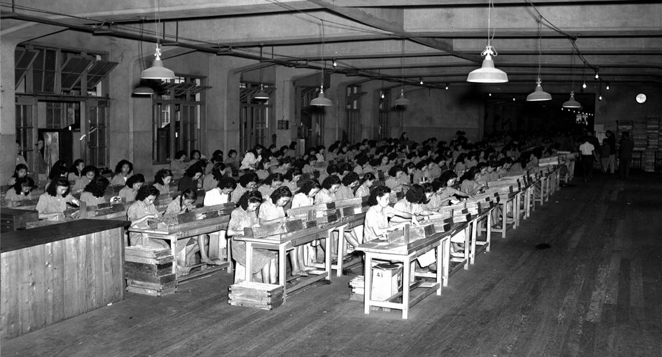
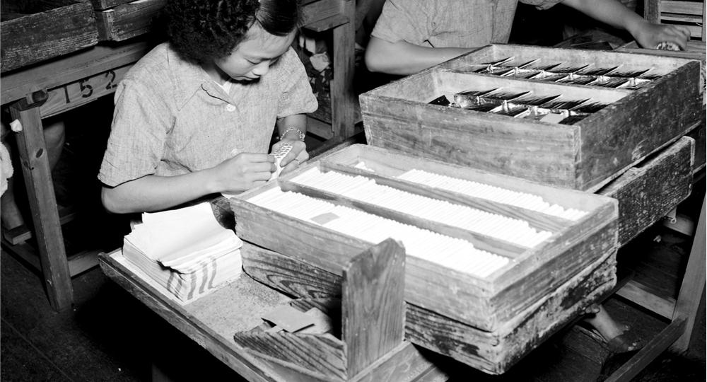
松山菸廠
歷史建築

Slide 20
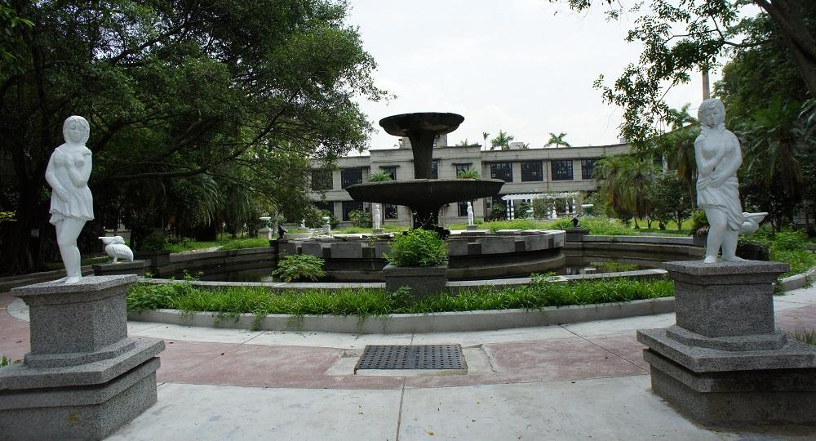
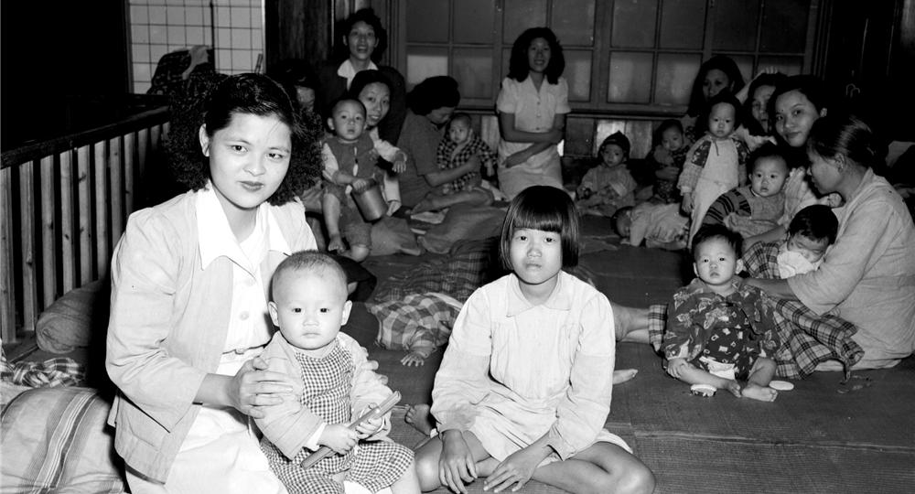
松山菸廠
製菸工廠於1939年開工生產，初期員工約1200人。
菸廠規劃時，引入歐洲「工業村」概念，重視員工福利，附設有完整的勞工福利設施，如：員工宿舍、男女浴池、更衣室、醫護室、藥局、手術室、福利社、育嬰室、托兒所等。
建築風格屬「日本初現代主義」作品，強調水平視線，形式簡潔典雅，面磚、琉璃及銅釘均為特別定製的建材，做工精細，堪稱當時工業廠房之楷模。
歷史建築

Slide 21
松山菸廠
松山菸廠在光復後種植大量植栽，景觀優美，停產後已經成為台北市東區最大的綠地。1998年停止生產，遷併台北菸廠，松山菸廠正式走入歷史。
松山菸廠在光復後種植大量植栽，景觀優美，停產後成為台北市東區最大的綠地。
2001年台北市政府將松山菸廠登錄為第99處市定古蹟。
2011年轉型定名「松山文創園區」，正式對外開放。
松山菸廠文化園區影片 https://youtu.be/kSOnq8rLClk
松山菸廠修復紀錄 https://youtu.be/Lqb2UWwdLH0
歷史建築

Slide 22
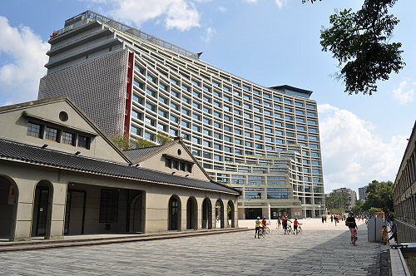
松山菸廠
松山菸廠結束營運之後，廠區交由台北市政府管理。 市政府決定將此地改為為台北大巨蛋體育園區。
消息傳出，引起文化、 環保團體及當地居民強烈反對， 成立「松菸公園催生聯盟」，提出保留松山菸廠，將廠區規劃為都會森林公園的主張。 經過多年的協商與折衝，市政府決定修正原有計畫， 保留8公頃廠區，規劃為文化園區， 並將松山菸廠登錄為 歷史古蹟，才有今天的松山文創園區。
歷史建築

Slide 23
古蹟保存與都市發展的兩難
許多像台北機廠與松山菸廠這種位處於都市發展精華區的歷史建物，目前都面臨到古蹟保存和都市發展的兩難。 對於古蹟應該配合新的都市發展計畫拆遷或是現址保留，又要用怎樣的型式保留下來，是一個很大的難題，未來台北機廠是不是能像松山菸廠一樣重生成為文化園區，或是有沒有其他更好的解決方式，請你們也一起來動腦想一想，發表你們的看法!
?

Slide 24
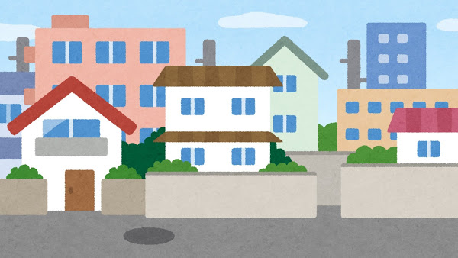
五線道機場跑道
日據時期，信義區的道路，還曾經被當作飛機跑道使用喔!!
歷史建築

Slide 25
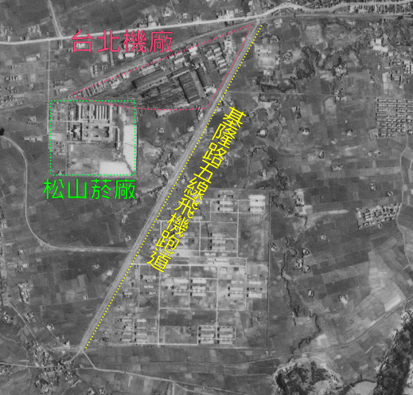
五線道機場跑道
太平洋戰爭爆發，日本人將基隆路由今八德路至信義路間道路，拓寬為四十公尺寬的飛機跑道，路中擺上手推車，上面放置盆栽。 飛機起降時把推車移開成為跑道，松山機場的飛機則疏散至信義路5段150巷。
盟軍轟炸松山機場「五線道」的基隆路也被炸毀，後來日本人緊急在基隆路一段與寶清街間另闢一條跑道取代。
1947 美軍航照台北影像
歷史建築

Slide 26
信義區傳統產業

Slide 27
農業 與 煤礦
山下遍地黃金、山上深埋黑金
以前中陂庄，因為有水塘，水源不缺，稻穗豐收，好像一座金黃色的大穀倉，山上又有豐富的煤礦，當地居民大都從事採礦或耕種的工作。
後來因為開採煤礦的廢土漸漸將水塘填平，陂床淤淺，陂水面積越來越小，居民就改在邊坡上栽種蔬果。
傳統產業

Slide 28
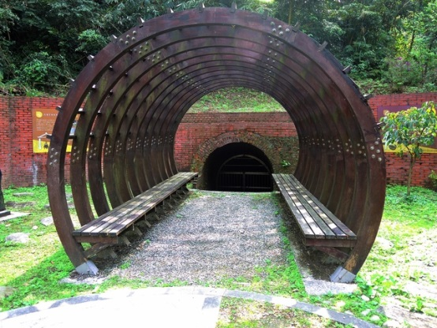
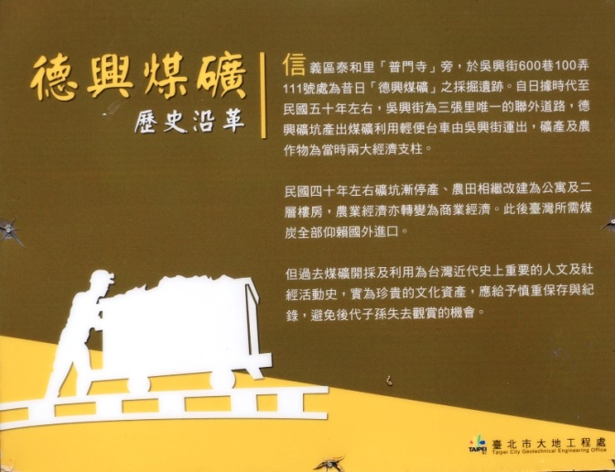
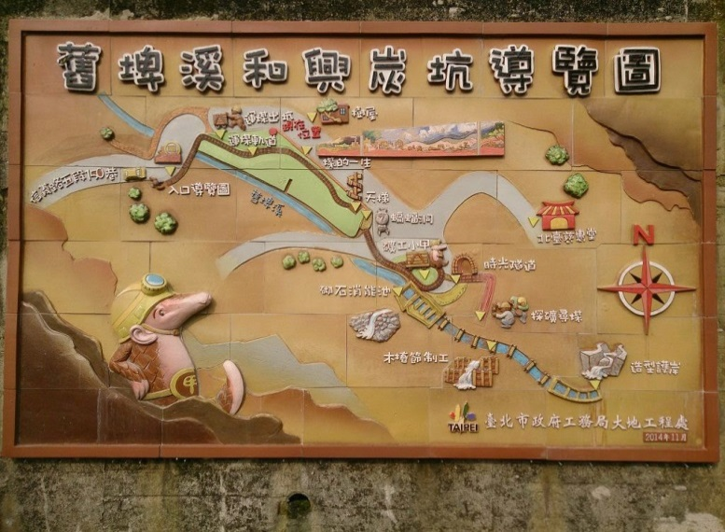
煤礦
德興煤礦‧和興炭坑
信義區山上有二處廢棄舊煤礦坑。 「德興煤礦坑」位於台北市信義區 吳興街600巷100弄底，於日治時期 開採至民國62年收坑。 「和興炭坑」位於舊埤溪旁， 從聯勤學 校技術訓練中心旁巷道 進入，於1936年設置開發， 民國54年收坑，早期煤礦開採 時堆置大量煤渣。 目前皆由台北市政府整治整體 環境營造後，成為新的休閒 遊憩景點。
傳統產業

Slide 29
樟腦寮
日據時代，四獸山是台灣北部著名的樟腦產地，那時象山和拇指山滿山都是樟樹。現在永春高中前的公車處停車場就曾經搭建了提煉樟腦的草寮。 可惜後來違建戶恣意墾殖山林，把原有景觀破壞殆盡，樟腦寮也隨之走入歷史。
傳統產業

Slide 30
花卉苗圃
花草巷弄
日據時代，六張犁山坡是陸軍公墓，但經過土地重畫整治後，六張犁的農家會在稻作休耕時期，種菜種花以增加收入， 50年代由農會輔導成為觀光苗圃；後來稻田沒落，觀賞花木的栽培又興盛起來。
因為日本人喜歡插花藝術，今天的吳興街600巷附近，在日據時代，花田也廣達九甲，供應台北和基隆兩地的花卉需求。
傳統產業

Slide 31
信義區古道文碑

Slide 32
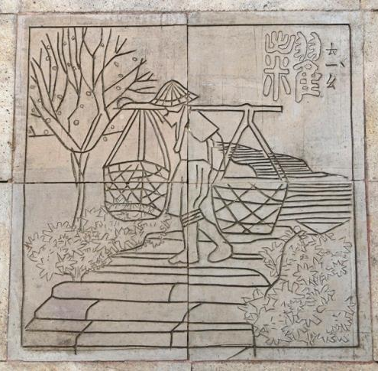
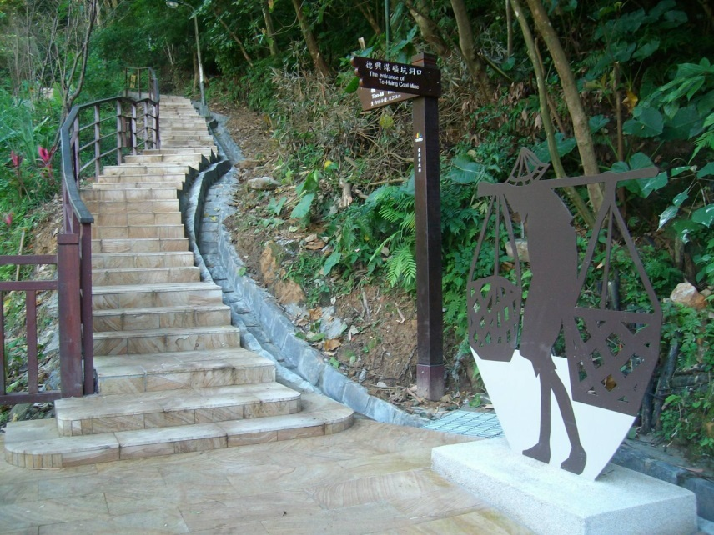
糶米古道
糶米是賣米的意思。 清朝時，新陂地區以產稻米為主，三張犁農戶把收成的稻穀挑往南港和木柵買賣，農人們因為路途較遠不願走大路，喜歡走山間小路，就開闢了一條五百崁的石階做為運米道路。古道入口在吳興街600巷100弄底，仍保存良好。
糶米古道中途的糶米公廟是 先民行走古道的休息點。 廟口兩旁的對聯寫著「糶糧先賢蔭地方、米穀滿倉富眾生」， 取兩句對聯的第一個字剛好就是糶米。
古道文碑

Slide 33
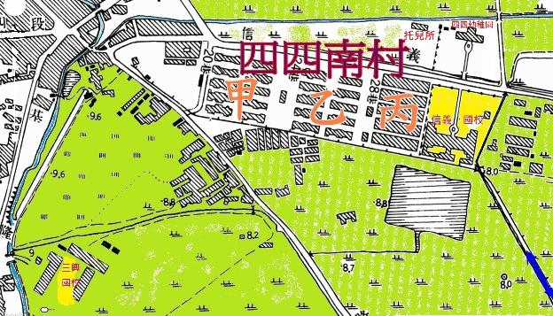
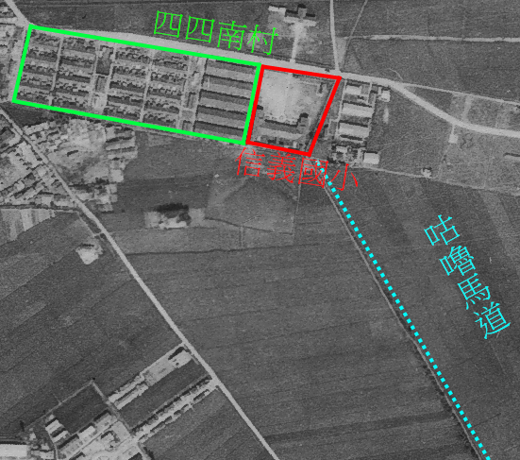
咕嚕馬道
糶米古道入口旁的德興煤礦，當時有一條運煤臺車，軌道沿吳興街往下到達吳興街七巷(吳興街入口前)，臺車上的煤在此卸下再轉運到各地。 因為臺車軌道經過四四南村的後方，會聽到咕嚕咕嚕的響聲，所以南村小孩就稱這個軌道叫咕嚕馬道。當礦工推煤車經過時，比較調皮的小孩就會去推煤車鬧礦工。
古道文碑

Slide 34
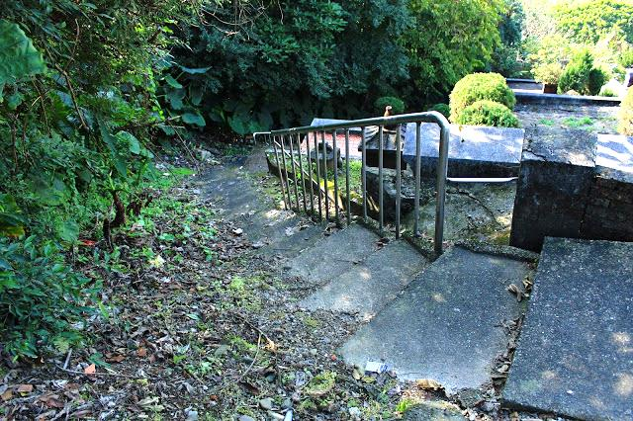
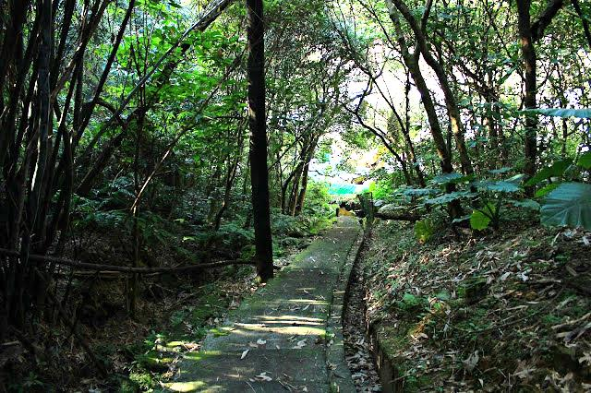
茶路古道
清朝遺留的茶路古道，是石碇、深坑一帶栽植茶葉運送到台北的要道。路口石碑記載著明末安溪人隨鄭成功來台，攜帶烏龍茶種到木柵、深坑。 因其極具軍事用途，被官府列入重要兵備捷徑，乃來往台北、宜蘭的「淡蘭古道」延伸路段。
若想探訪這條先人足跡，可由臥龍街431巷上山。
古道文碑

Slide 35
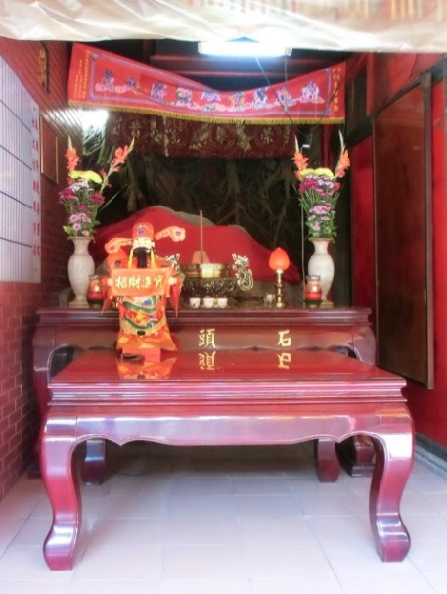
永春碑
在四獸山下有水陂，早期儲水甚豐，後因流路阻塞，陂床淤淺，居民種蔬果，光復前，因開採煤礦，泥沙受雨水衝刷，流入陂中，導致凅竭，現在止剩下一塊永春碑留下見證 。
石頭公
1898年，有一開礦工人在開山闢石時，發現一塊極似觀音浮雕的奇石；工頭卻不信，即命工人將那塊石頭搬開；石頭移動時，工頭突然暈倒，經十餘日病無起色。最後有人建議將石像移回並上香祝禱，工頭果真不醫就癒。 之後就石板了為石頭蓋了小廟，稱為石頭公觀音亭。
古道文碑

Slide 36
信義新地標

Slide 37
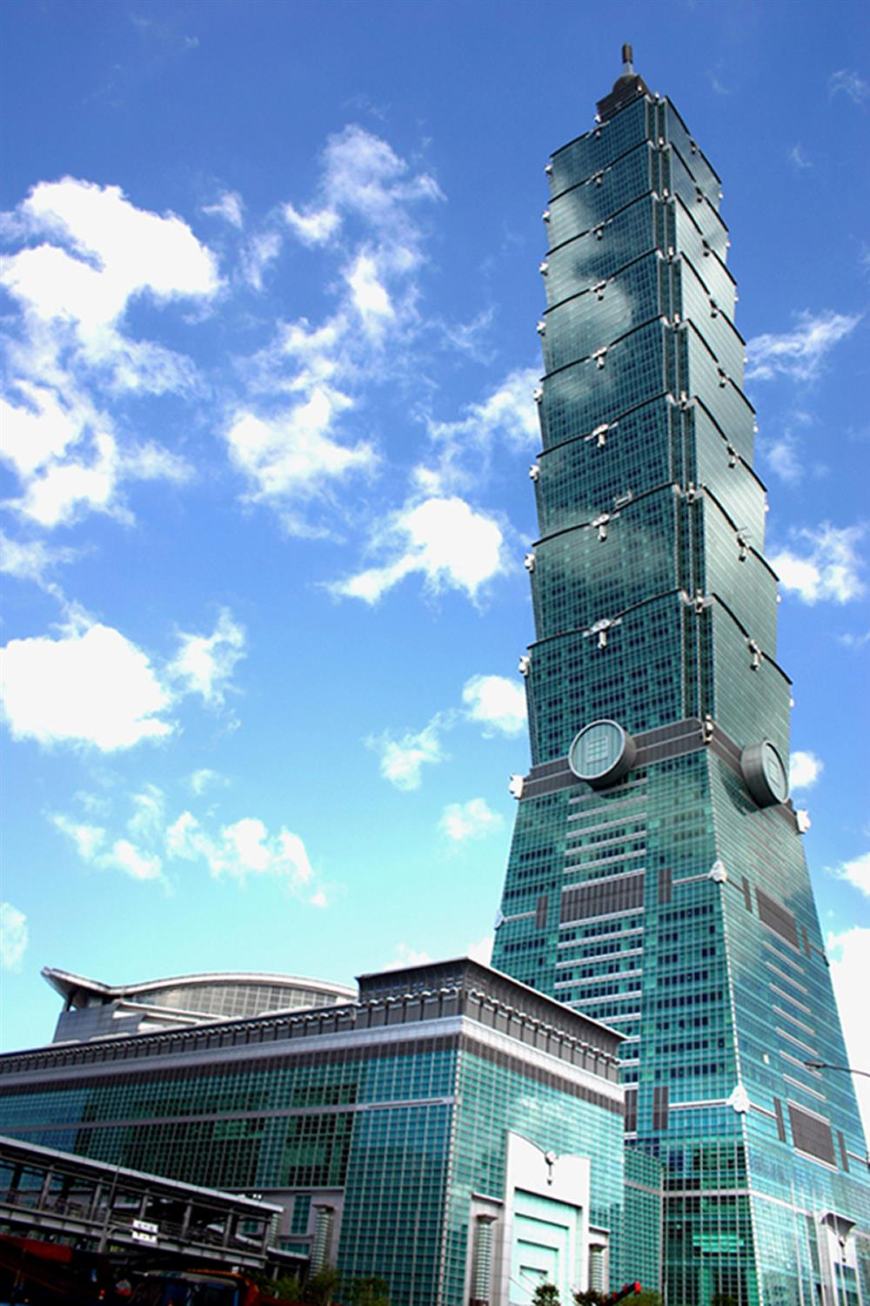
台北101
台北101是位於信義區的摩天大樓，樓高509.2公尺，地上樓層共有101層、另有地下5層，總樓地板面積37萬4千平方公尺。
1999年動工，2004年12月31日完工啟用；最初名稱為台北國際金融中心，2003年改為台北101，亦俗稱為101大樓。
台北101為臺灣第一高樓，曾於2004年12月31日至2010年1月4日間擁有世界第一高樓的紀錄，目前為世界第9高樓，同時也是全球最高綠建築及環地震帶最高建築物，完工以來即成為臺北重要地標之一。

Slide 38
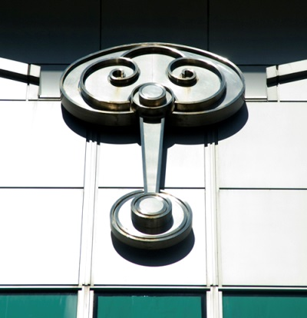
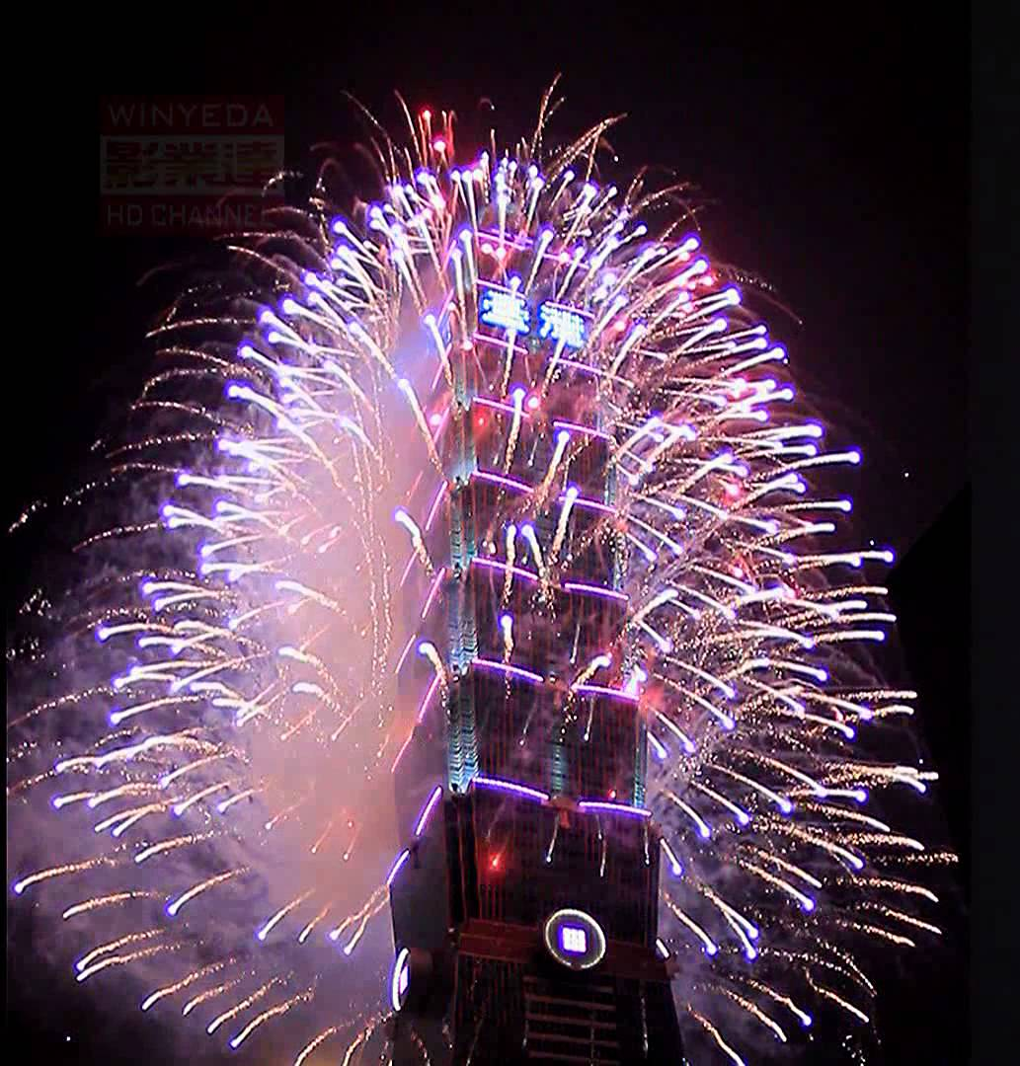
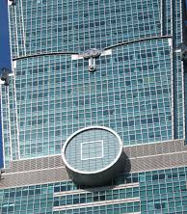
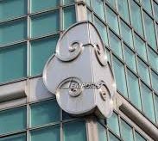
台北101
台北101，外觀具有中國塔樓特色，宛如「青竹」與「花蕊」，象徵花開富貴、節節高升，也意味著城市的生生不息。
大樓外牆附掛古錢和祥雲圖騰，象徵金融交易與吉祥接續。

Slide 39
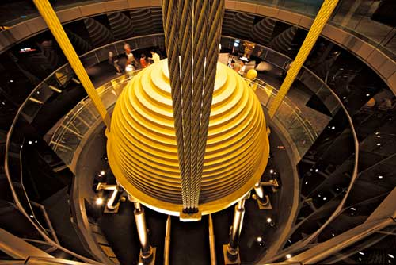
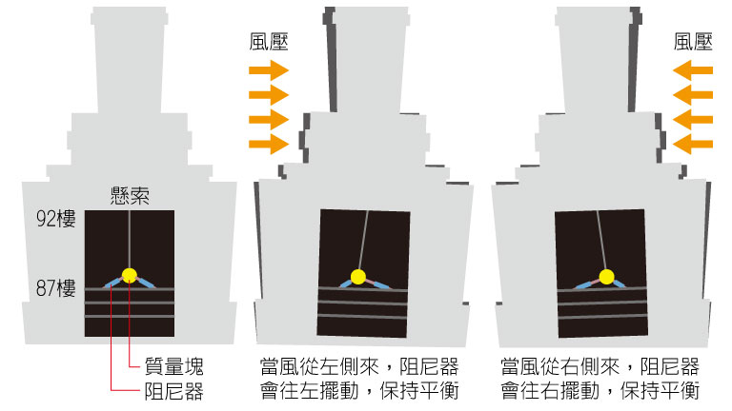
台北101
大樓內擁有全球最大的阻尼器、以及全球起降速度次快的電梯(僅次於東京晴空塔)。
台北101-阻尼器
TAIPEI
台北101以台北(TAIPEI)而命名，TAIPEI六個英文字母更分別代表 科技(Technology)、藝術(Art)、創新(Innovation)、人性(People)、環保(Environment)、和認同(Identity)六大特質。

Slide 40
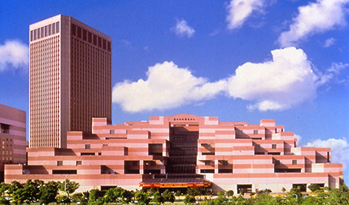
世界貿易中心
1970年代，我國以出口貿易為導向的經濟快速成長，政府基於當時的發展趨勢，規劃興建集商品展示、貿易服務、會議服務及旅館餐飲等四大功能的四幢建築物，即現在的展覽大樓、國際貿易大樓、國際會議中心及君悅飯店，共同構成一個功能完整的四合一建築群，稱為台北世界貿易中心，對從事國際貿易人士提供最便利、最完善的服務。

Slide 41
信義商圈
信義計畫區是台北市唯一有超大完整街廓設計，具備完善都市規劃設計的商業發展區。由於臺北市政府與臺北市議會都位在信義計劃區內，使得它成為臺北市的政治中心，並逐漸發展為臺北首要的中心商務區。
信義商圈為一個新興的商業中心；除了商業辦公大樓、企業總部林立，也聚集了大型百貨商場、電影院、商務飯店，是大台北地區最具指標性的商業區。
白天的信義商圈是一個生活節奏忙碌又快速的商業金融中心，夜晚則成為綜合休閒娛樂的都會場所，一到週末假日信義商圈又變成大型舞台，經常舉辦各種假日活動，所以又被稱為『台北曼哈頓』。。

